Slide 1
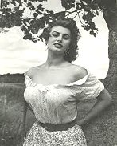
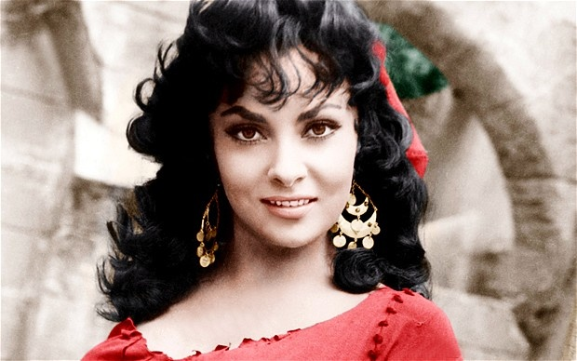
AYUDA MEMORIA PARA LA JUVENTUD DE LA DÉCADA DEL CINCUENTA – HOY AL BORDE DEL ALZHEIMER
GINA LOLOBRIGIDA
SOFÍA LOREN
pcv

Slide 2
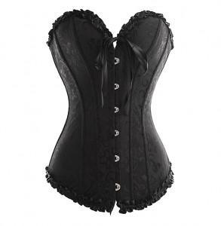
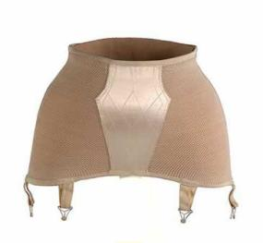
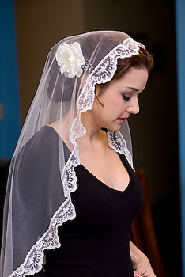
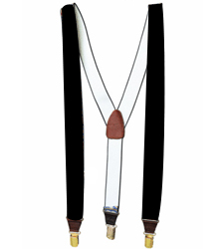
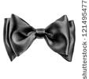
HAGA UN POCO DE MEMORIA
¿Llegó a usar faja, corsé , corbata de pajarita y tirantes?
2. ¿Conoció cuando iban a misa con mantilla o con velo ?

Slide 3
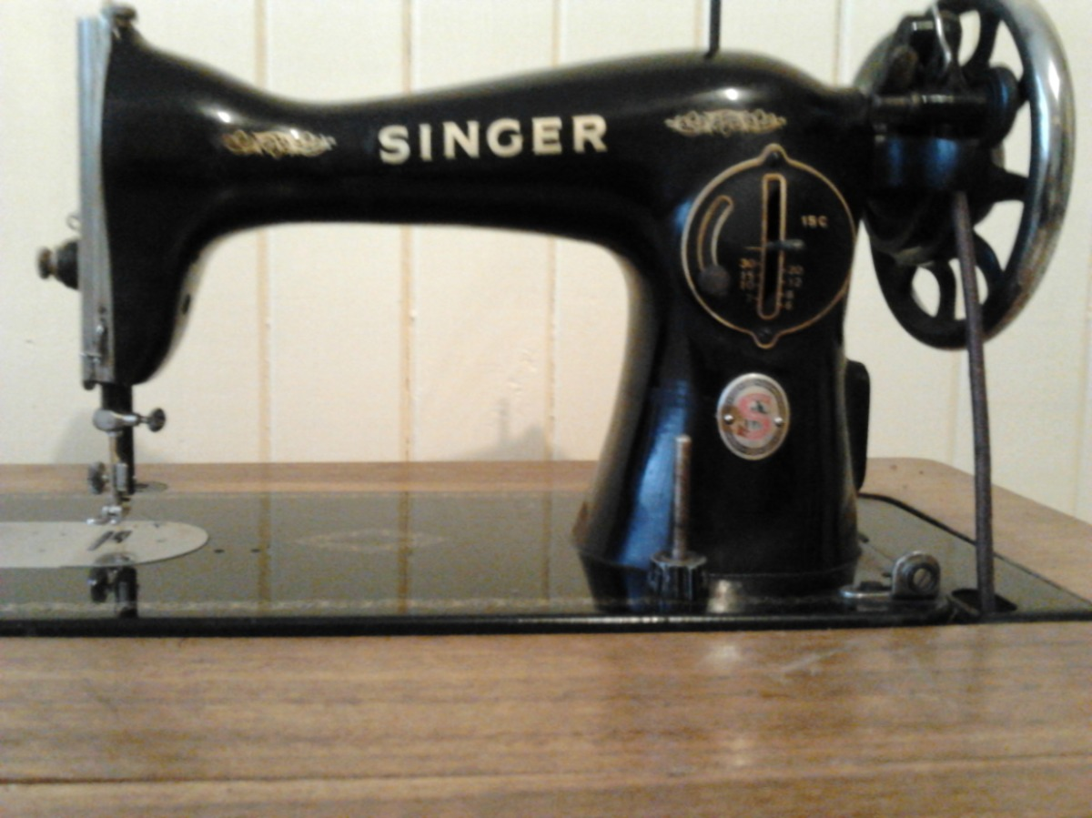
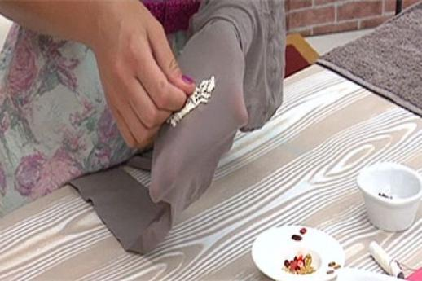
3. ¿Su mamá era devota de la máquina SINGER?
4. ¿Su mamá zurcía
o mandaba zurcir las
medias?
pcv

Slide 4
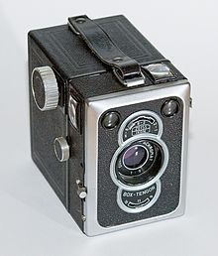
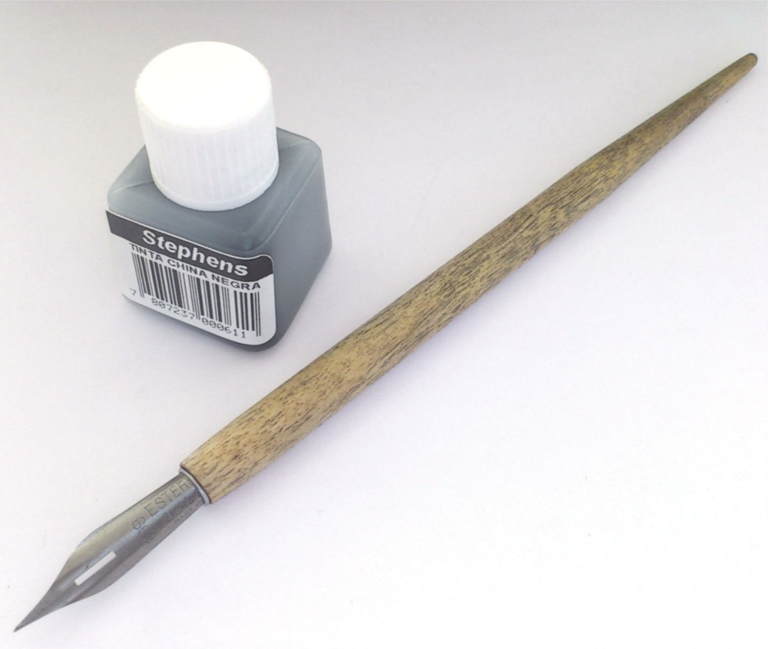
5. ¿Tomó o le tomaron fotos con máquina de cajón?
6. ¿Aprendió a escribir
con la plumilla y un tintero?
pcv

Slide 5
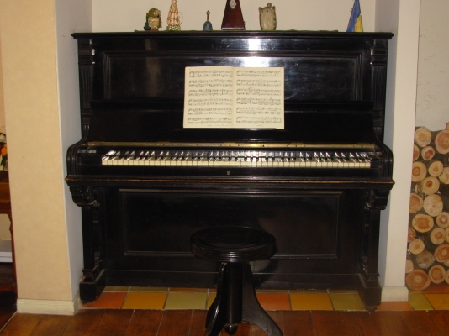
¿La obligaron a estudiar piano?

Slide 6
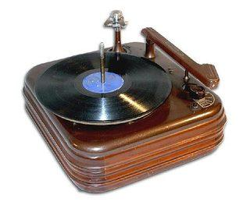
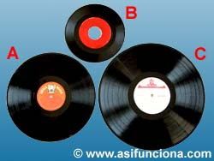
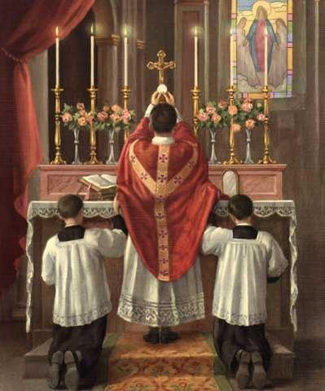
7. ¿Oyó discos de
45 rpm Y 78 rpm?
8. ¿Le tocaron todavía las misas en Latín con el padre dando la espalda?
pcv

Slide 7
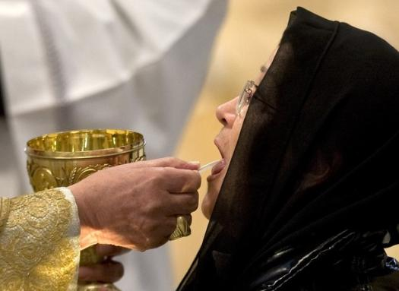
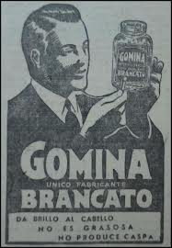

9. ¿Para comulgar tenía que estar en ayunas desde la víspera ?
10. ¿Usó gomina Brancato y tal vez Glostora
pcv

Slide 8
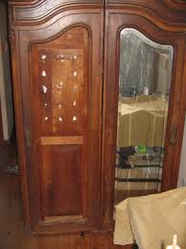
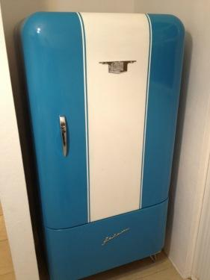
11. ¿En los dormitorios habían roperos porque los armarios empotrados no existían?
12. ¿El refrigerador era un lujo y lo tenía la gente adinerada . Lo normal era tener una nevera enfriada con un cuarto de barra de hielo?
pcv

Slide 9
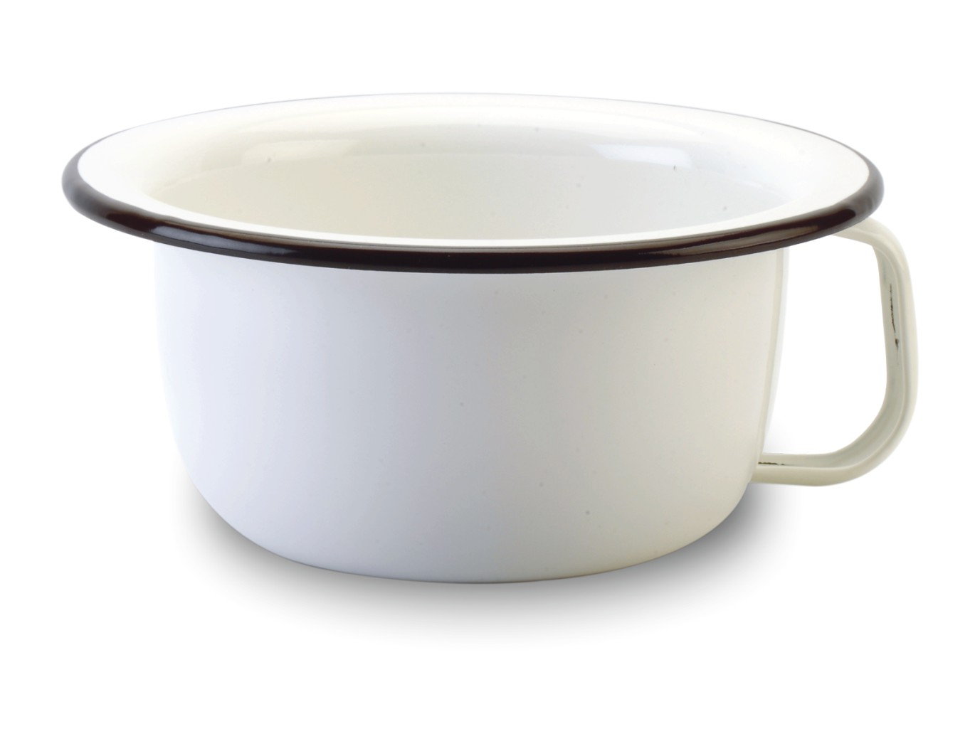
¿Le toco que, como los baños quedaban muy lejos y hacía mucho frio, los orinales eran indispensables?

Slide 10
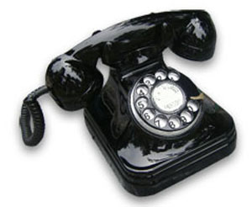
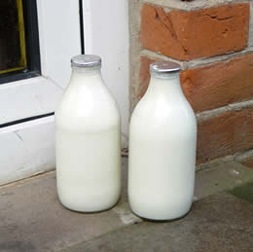
13. ¿Era un lujo tener teléfono que era negro y solía estar en la sala?
14. ¿Recibía la leche a domicilio ya sea por litros o en botellas retornables de vidrio?
pcv

Slide 11
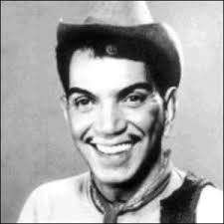
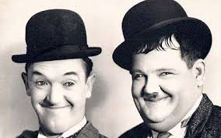
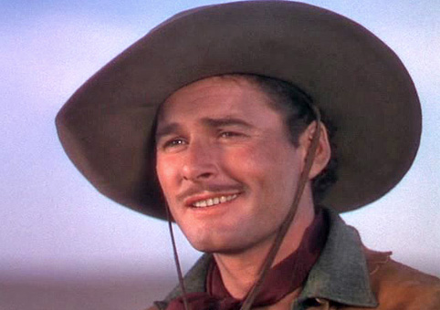
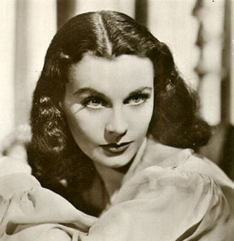


15. ¿Estaban de moda las películas de Cantinflas – Laurel y Hardy – Errol Flin – Vivian Leigh, que los jóvenes veíamos en sesion contínua en amplias salas a módicos precios?
16.- ¿El Aceite de Ricino y la emulsión de Scott eran casi imprescindibles?
pcv

Slide 12
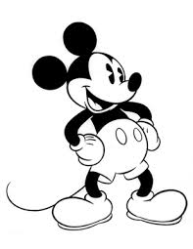
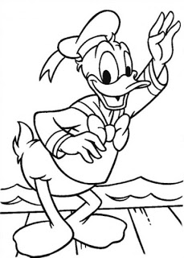
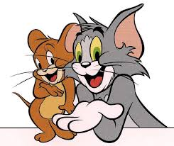
17. ¿Los domingos no se podía perder “Sugarfoot”, La casa del Zorro, Rey de diamantes, Bonanza, Escala en Hi-Fi, el Ratón Mickey o el Pato Donald ?.
18. ¿Y pocos años después Tom y Jerry?
pcv

Slide 13
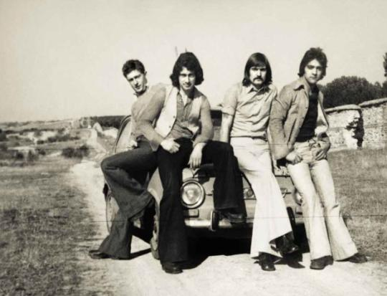
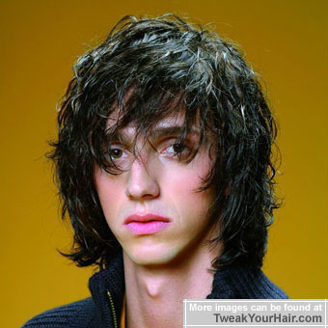
19. ¿Usó pantalón campana? ¿Y si era una niña falda plato?
20. ¿La juventud usaba pelo largo?
pcv

Slide 14
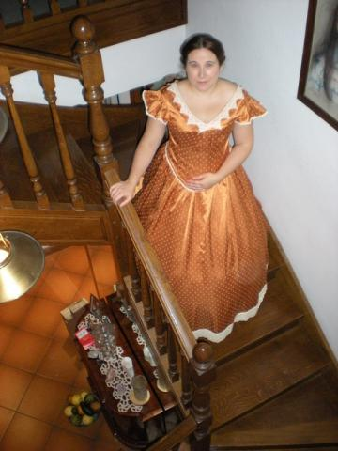
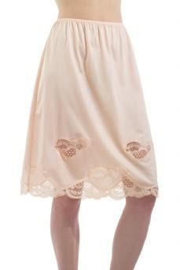
21. ¿Tal vez conoció o incluso usó enaguas y faldas plato?
pcv

Slide 15
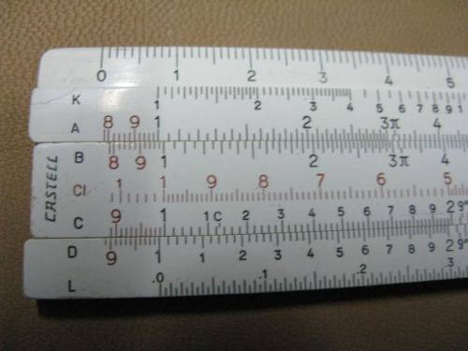
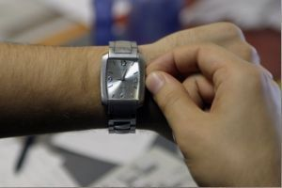
23. ¿ Usó regla de cálculo en liceos y universidades?
24. ¿Le daba cuerda al reloj todos los días por la noche?
pcv

Slide 16
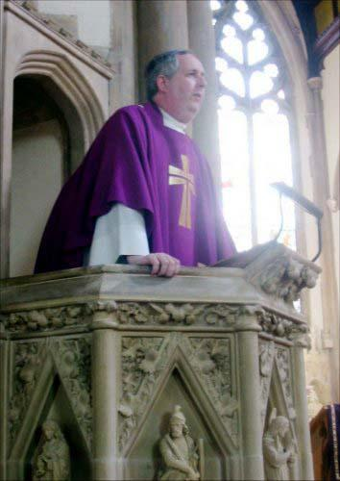
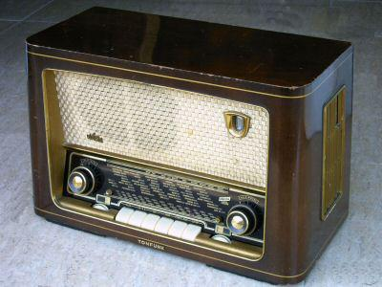
25. ¿Para el sermón el cura se subía al púlpito?
26. ¿Oyó programas como “Matilde Perico y Periquín", o tal vez el “Consultorio de Ana Francis"?
pcv

Slide 17
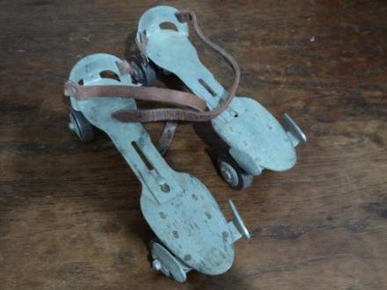
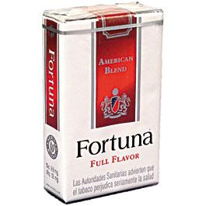

27. ¿Tuvo o conoció patines de cuatro ruedas?
28. ¿Fumó Bisonte o se daba el lujo de unos “Fortuna”?
pcv

Slide 18
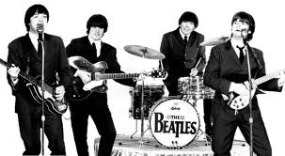
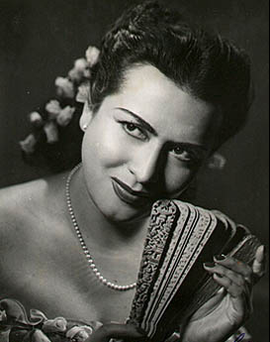
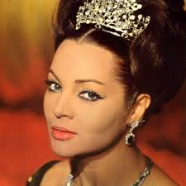
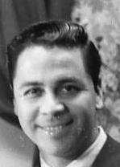
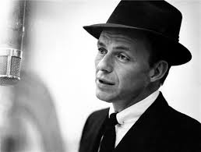
29. ¿El grupo juvenil de moda eran “Los Beatles”?
30. ¿Y los cantantes favoritos Sara Montiel, Frank Sinatra y Lucho Gatica,

Slide 19

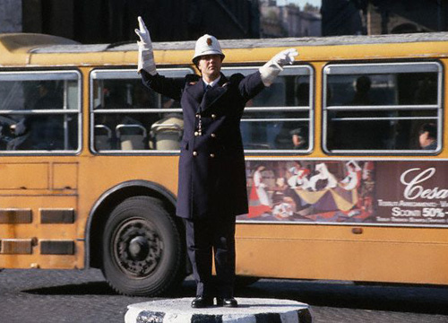
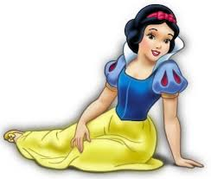
¿Vio a estos Guardias dirigiendo la circulacion?
¿Disfrutó de los cuentos de Blanca Nieves y los de Caperucita Roja, sin modificar?
pcv

Slide 20

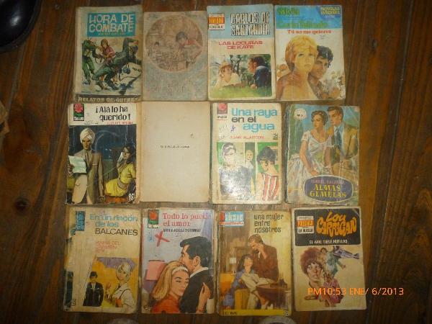
33. ¿Leyó novelas de ConnanDoyle y de Corín Tellado ?
pcv

Slide 21
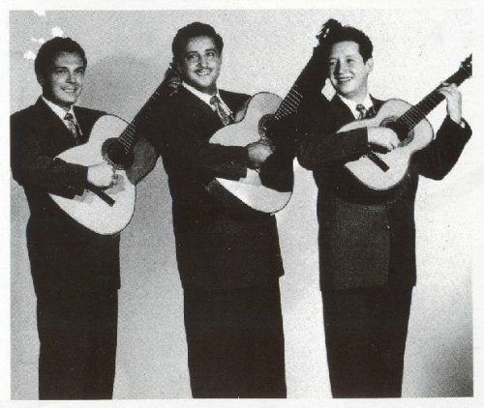
¿Conquistó sus “pololas” con la música de Los Panchos?

Slide 22
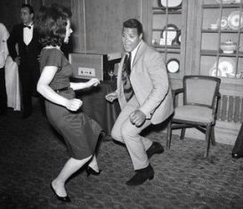
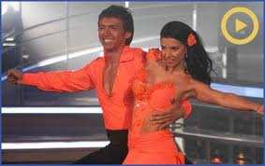
35.¿Bailó en fiestas o guateques al ritmo del Rock, Twist y Mambo?
pcv

Slide 23



37. ¿Se santiguó con agua bendita al entrar y salir de la iglesia?
38. ¿Jugó a las canicas ,a la peonza, a pidola y al escondite,… con los vecinos de su calle?
pcv

Slide 24


Si Usted contestó afirmativamente a la mayoría de las preguntas de este cuestionario…
¡No lo dude más, Usted está en la Tercera Edad y quizá en la Cuarta!
pcv

Slide 25


Si Usted no recuerda alguna de estas cosas…
¡¡¡Es probable que padezca Alzheimer o demencia senil!!!
pcv

Slide 26

De todas formas abríguese antes de salir mi querido (a) amigo (a) y no haga disparates.
Usted ya no aguanta un asalto..
Así que mejor acuéstese tempranito y esté en paz con DIOS.
pcv

Slide 27



Accede a la sección que desees desde aquí:
Propia Creación
De la Red
Dedicatorias | Fechas Especiales | Graciosos
Historia y Arte | Lugares | Musicales
Naturaleza y Ciencias | Política | Reflexión
Religiosos | Románticos | Salud
Dedicatorias | Fechas Especiales | Graciosos
Historia y Arte | Lugares | Musicales
Naturaleza y Ciencias | Política | Reflexión
Religiosos | Románticos | Salud
Si deseas recibir pps periódicamente en tu correo electrónico subscríbete aquí:

